Slide 1
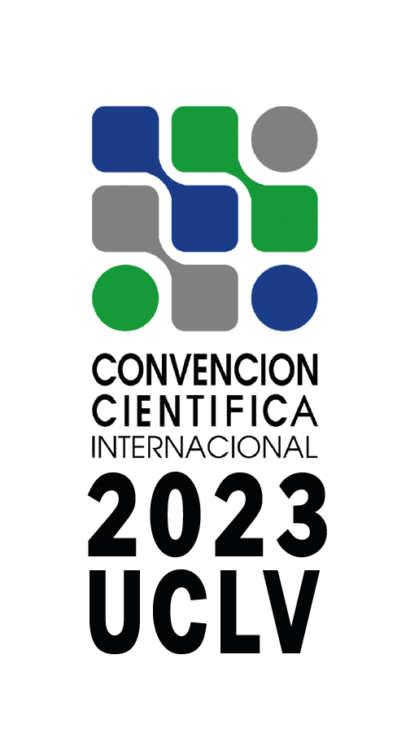
XV Taller Internacional “Comunidades 2023: historia y desarrollo”
COMUNIDADES
GESTIÓN DE PROYECTOS CON LA PARTICIPACIÓN DE JÓVENES UNIVERSITARIOS MUNICIPALES EN CUBA.
Carmen Rosa Rodríguez Yanes¹, Mirta Cárdenas González²,Ismary Fernández Sáenz³
1. INTRODUCCION (OBJETIVOS)
3. RESULTADOS Y DISCUSION
La complejidad de los problemas que afectan a la sociedad cubana en la época actual, requiere de la unidad de su pueblo y del protagonismo de sus jóvenes para asegurar la sostenibilidad del proyecto social revolucionario preservando sus conquistas, por lo que ha sido necesario revitalizar los procesos de participación-transformación, en la gestión de proyectos teniendo en cuenta los escenarios internacionales, nacionales y realidades locales en busca de soluciones.
La educación superior en Cuba ha sido la expresión de la política educacional cubana en relación con los estudios superiores; se inserta orgánicamente en el propósito de elevar a niveles cualitativamente superiores la cultura general integral del pueblo. Con la Batalla de Ideas liderada por Fidel Castro, aparece la Sede Universitaria, concebida como la micro universidad del municipio, localizada en los más disímiles escenarios y permitiendo el acceso pleno a los estudios superiores. El 26 de noviembre del 2010 por el Acuerdo No. 6935 del Comité Ejecutivo del Consejo de Ministros determinaron nombrarlos Centros Universitarios Municipales (CUM) como instituciones integradoras de los procesos universitarios que se desarrollan en los territorios, con sus requerimientos y en correspondencia con el desarrollo socioeconómico de cada municipio. Esta es una fortaleza en la gestión, capacitación, asesoría y fortalecimientos de instituciones y capacidades locales.
El presente artículo de investigación original tiene como objetivo: Divulgar las potencialidades de la gestión de proyectos con la participación de los jóvenes universitarios municipales al considerar la necesidad de atender los procesos y las relaciones que tienen lugar en los territorios, en ese vínculo universidad- sociedad, al constituir una herramienta efectiva para promover cambios y avanzar
Se logró la conciliación de los intereses de la formación del egresado universitario a través de la gestión de proyectos en correspondencia con los programas y objetivos de la Estrategia de Desarrollo Municipal, lo que permitió que esos proyectos tuvieran un reconocimiento y un apoyo real del gobierno del municipio. Todo ello condujo a generar capacidades para inducir cambios sostenibles a mediano y largo plazo.
Estos resultados permitieron: el perfeccionamiento en la gestión de los proyectos con los jóvenes universitarios acordes con la realidad, la información, el conocimiento en el Gobierno, las direcciones y dependencias estatales, el fortalecimiento de las capacidades productivas locales, el mejoramiento de la imagen y la situación ambiental de los Consejos Populares dónde residían los jóvenes, así como el desarrollo y aprovechamiento de energías renovables, la elaboración y puesta en práctica de nuevos proyectos para el fortalecimiento de la participación con enfoque de equidad de géneros, de comunicación social y educación popular, la identificación de necesidades de capacitación y superación de trabajadores y cuadros de las empresas en los Consejos Populares, la identificación de las construcciones con valor patrimonial y grupos de familia en condiciones de vulnerabilidad, impartición de cursos de posgrado en el territorio sobre desarrollo local y gobernabilidad, la capacitación a los presidentes de cada consejo popular y delegados en la elaboración del proyecto que se desarrollan, que involucran a todos los actores sociales, como sujetos, en tareas concretas planificadas a corto mediano y largo plazo, la participación de los jóvenes en las tareas de impacto, la implementación de resultados de investigaciones científicas sobre patrimonio cultural y natural, la realización de eventos científicos en esas localidades, la cooperación con otros proyectos del territorio.
2. METODOLOGIA
4. CONCLUSIONES
La metodología empleada fue la investigación-acción-participación por el grado de implicación directa de las autoras en la actividad y se emplearon otros métodos y técnicas, en dependencia de las dinámicas de la investigación. Se determinaron los elementos conceptuales necesarios para esclarecer el objeto de estudio al identificar, adquirir, desarrollar, difundir, utilizar y retener los conocimientos relevantes. La investigación se desarrolló con 169 jóvenes de la carrera de Gestión Socio Cultural del Centro Universitario Municipal de Remedios, Provincia de Villa Cuba. Cómo métodos se usaron la revisión bibliográfica, la observación, entrevistas, que permitieron registrar la información directamente de los sujetos investigados y los talleres con técnicas de lluvia de ideas en la dinámica de la investigación.
En entrevistas realizadas con los jóvenes se produjo la reflexión crítica para identificar las causas que impedían el despliegue del potencial creativo de ellos al vincular la teoría con la práctica; se reconoció que las experiencias realizadas no eran suficientemente conocidas ni valoradas por los actores sociales involucrados, no se le prestaba la atención, y no le brindaban la información necesaria. Lo que condujo que la persona facilitadora, en cada ejercicio, tuvo el rol de dinamizar la participación de los actores clave del territorio en cada taller.
En los talleres se estimula la creatividad y la generación de nuevas ideas, a partir de temas que se plantean a un grupo de personas seleccionada previamente con actores clave por Consejos Populares. El ejercicio del pensamiento crítico colectivo sobre las problemáticas permitió avanzar de manera participativa con la ayuda de la técnica grupal, hacia una matriz de priorización de proyectos con el objetivo de definir el objeto del proyecto y la selección del mismo.
Cuba cuenta con fundamentos teóricos y metodológicos abundante en la relación Universidad- sociedad, que ha servido para consolidar los vínculos educación superior-gobierno- desarrollo local.
La gestión de proyectos con la participación de los jóvenes universitarios ha logrado la conciliación de los intereses de la formación del egresado en correspondencia con los programas y objetivos de la Estrategia de Desarrollo Municipal, lo que ha permitido que se tuvieran un reconocimiento y un apoyo real del gobierno.
Se comprobó que si se aprovecha el potencial que brinda la educación superior en cada territorio, para gestar proyectos con la participación de los jóvenes universitarios, se contribuye al fortalecimiento de instituciones, capacidades locales, se gestiona el conocimiento, la participación y la cooperación de diferentes actores sociales, se enriquecen la estrategia de trabajo con la creación colectiva de nuevos productos del conocimiento, a partir del diálogo de saberes, lo cual aporta a la generalización de aprendizajes y al diseño de políticas públicas aprovechando todo el potencial local, al constituirse en una herramienta efectiva para promover cambios y avanzar.
5. REFERENCIAS BIBLIOGRÁFICAS
Cuba. Ministerio de Educación Superior. (2018). Resolución No. 2/2018. Reglamento del Trabajo Docente y Metodológico de la Educación Superior. Edición ordinaria. http://www.gacetaoficial.cu/
Díaz-Canel Bermúdez, M. M., & Delgado Fernández, M. (2021). Gestión del gobierno orientado a la innovación: Contexto y caracterización del Modelo. Universidad y Sociedad, 13(1), 1–11. https://rus.ucf.edu.cu/index.php/rus/article/view/1892
Díaz-Canel Bermúdez, M. M., & Fernández González, A. (2020). Gestión de gobierno, educación superior, ciencia, innovación y desarrollo local. Retos de La Dirección, 14(2)(0), 32. https://revistas.reduc.edu.cu/index.php/retos/article/view/3571
Mena Lorenzo, J. A., & Mena Lorenzo, J. L. (2020). La educación superior cubana desde un enfoque de formación profesional compartida Universidad-institución productiva. Universitaria. (Editorial Universitaria (Cuba) (ed.)).
Núñez Jover, J., González Pérez, M., Torres Páez, C. C., Morales Calatayud, M., Samoano Núñez, V., Aguilera García, L. O., & Fernández González, A. (2021). Educación superior, gobierno y desarrollo local: avances prácticos y contribuciones académicas (2015-2019). Anales de La Academia de Ciencias de Cuba;, 11(1)(0), 8. http://scielo.sld.cu/pdf/aacc/v11n1/2304-0106-aacc-11-01-e818.pdf
Insertar referencias
AGRADECIMIENTOS Y CONTACTO
A todos los que han colaborado con el resultado presentado.
contacto: carmenrry@uclv.cu

